Slide 1
İklim Değişikliği ve Gıda Güvenliği İlişkisi
Değişen İklim, Değişen Besin Kaynakları

Slide 2
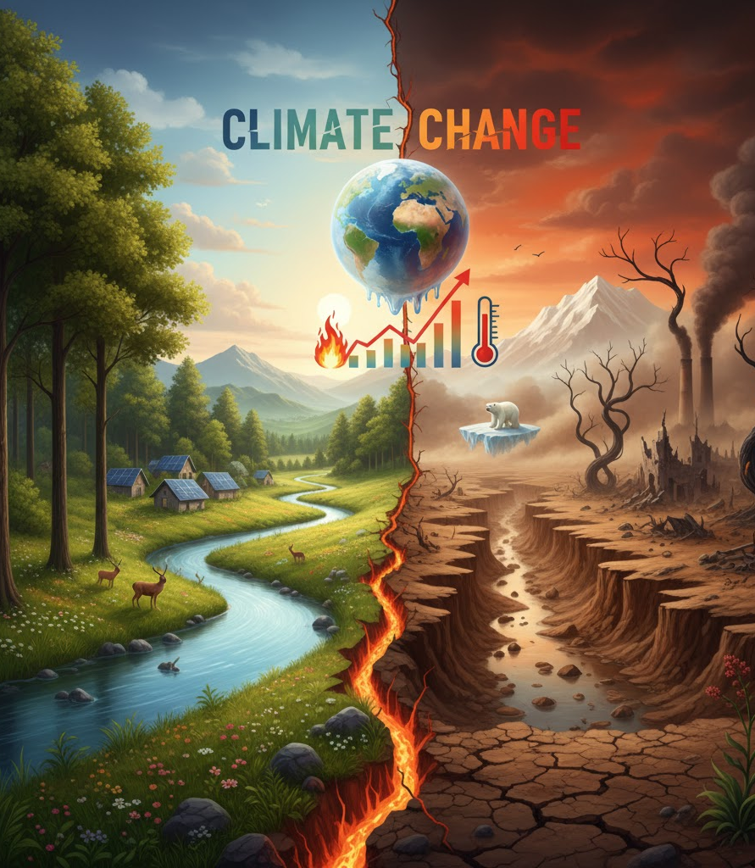
İklim Değişikliği Nedir ?
Temel Tanım:
İklim değişikliği, doğal süreçler veya insan faaliyetleri sonucunda atmosferdeki sera gazı miktarının artmasıyla, sıcaklık, yağış ve diğer iklim öğelerinde uzun süreli değişimlerin yaşanmasıdır. Bu değişimler onlarca yıl veya daha uzun dönemlerde ortaya çıkar ve dünyanın iklim sisteminde kalıcı etkiler yaratır.

Slide 3
İklim Değişikliği Neden Önemlidir ?
🌍 Doğal dengeyi bozar, aşırı hava olaylarını (kuraklık, sel, yangın) artırır.
🌾 Tarımı ve gıda güvenliğini tehdit eder, verim düşer ve fiyatlar artar.
💧 Su kaynaklarını azaltır, kuraklık ve susuzluk riskini büyütür.
🏥 İnsan sağlığını etkiler, hastalıklar ve ısı stresi artar.
💰 Ekonomik kayıplara ve göçlere yol açar.
🔄 Gelecek nesillerin yaşamını tehlikeye atar.

Slide 4
İklim Değişikliğine Ne Sebep Olur ?
Doğal Nedenler
Güneş Aktivitesindeki Değişiklikler
Volkanik Patlamalar
Okyanus Akıntıları
Dünya’nın Yörüngesi ve Eksen Eğikliği
İnsan Kaynaklı Nedenler
Fosil Yakıt Kullanımı
Ormansızlaşma
Tarım Faaliyetleri
Sanayi Üretimi
Ulaşım
Atık Yönetimi

Slide 5
İklim Değişikliği ve Gıda Güvenliği İlişkisi
Tarımsal Üretim Üzerindeki Etkileri :
Toprak ve Su Kaynaklarını Tüketir
Zararlılar ve Hastalıkları Arttır
Gıda Fiyatlarını Arttırır ve Erişilebilirliği Düşürür
Dolaylı Yoldan Besinlerin Değerini Düşürür
Gıda Güvenliğinin Dört Boyutu Şunlardır

Slide 6

Gıda Güvenliğinin 4 Boyutu
Boyut | İklim Değişikliği Etkisi
GIDA MEVCUDİYETİ | Üretim düşerse fiyat artar, insanlar gıdaya ulaşamaz.
GIDA ERİŞİLEBİLİRLİĞİ | Ürün kaybı ve azalan verim, arzı sınırlar.
BESİN DEĞERİ | Besin kalitesinin düşmesi, yeterli ve dengeli beslenme riskini artırır.
GIDA SÜREKLİLİĞİ / İSTİKRARI | Ekstrem hava olayları ve iklim değişikliği, gıda arzının sürekliliğini bozabilir.
Üretim azalırsa (mevcudiyet) fiyat artar (erişilebilirlik), insanlar yetersiz beslenir (kullanılabilirlik) ve sistem kırılganlaşır (süreklilik).

Slide 7

Görünmez Ayak İzleri
Ürünlerin üretilirken harcadığı kaynaklara Ayak İzi denir.
Tükettiğimiz her ürünün çeşitli ayak izleri vardır.
Karbon, Su ve Ekolojik Ayak İzleri bunlardan bazılarıdır.
İklim değişikliğinin bir sebebi de kaynakların aşırı ve duyarsız kullanılmasıdır.
Tükettiğimiz ürünleri ve besinleri alırken seçici davranarak bu ayak izlerini azaltmak mümkündür.
1 kg sığır eti → ~15.000 litre su
1 kg buğday → ~1.300 litre su
1 fincan kahve → ~140 litre su
Tüketirken tasarruf etmek en etkili yöntemdir.

Slide 8
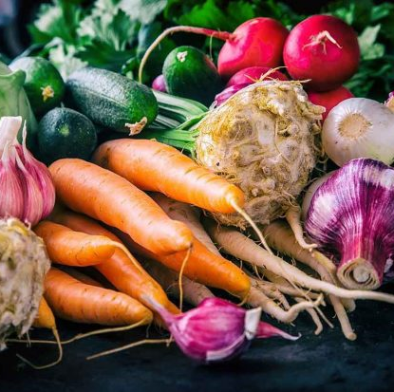
Uyum ve Azaltım
Bazı ürünlerin mevsimleri dışında yetiştirilmesi normalden daha fazla enerji tüketimine sebep olur. Fazladan enerji tüketimi de iklim değişikliğine sebep olur.
Mevsiminde üretilen gıdaları tercih et (örneğin kışın domates yerine pancar, lahana, kereviz gibi sebzeler).
Yerel üreticilerden alışveriş yaparak nakliye kaynaklı karbon ayak izini azalt.
Gıda etiketlerini oku: Coğrafi işaretli, organik veya iyi tarım uygulamalı ürünler genellikle daha düşük çevresel etkiye sahiptir.

Slide 9
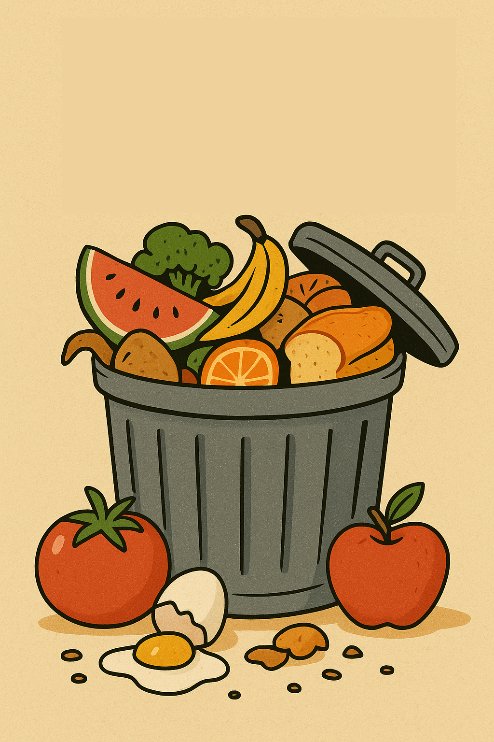
Gıda İsrafını Azaltma
İklim değişikliğine katkıda bulunan en önemli etmenlerden biri de gıda israfıdır.
Üretilen gıdanın yaklaşık üçte biri çöpe gidiyor.
Yalnızca tüketebileceğin kadar al.
Artan yemekleri kompost yap veya hayvanlara ver.
Ürünleri alırken son kullanma tarihlerini kontrol ederek al.
Menü planlaması yaparak atığı önle.

Slide 10

Enerji Verimli ve Sürdürülebilir Alışkanlıklar
Buzdolabı ve derin dondurucu düzenine dikkat et, fazla enerji tüketimini önle.
Evde yemek pişirmek, hazır gıda ve paketli ürün tüketimini azaltarak karbon ayak izini düşürür.
Cam, kağıt, metal ve plastik ambalajları geri dönüştür.

Slide 11
Teşekkürler
“Geleceğin gıdası, bugünkü seçimlerimizde gizli.”
İklim değişikliğiyle mücadele ve gıda güvenliğini sağlamak, hepimizin ortak sorumluluğudur. Küçük bir farkındalık bile büyük bir değişimin başlangıcı olabilir.

